Slide 1

Cleiton Martins
Startups
A magia da inovação

Slide 2
1
Inovação: O Coração de toda Startup

Slide 3
E por que inovar?
Porque Inovar não é apenas criar algo novo. É resolver problemas de forma original e eficiente, entregando valor real para as pessoas. No universo das startups, inovação é a principal engrenagem que impulsiona o crescimento, a diferenciação e a sobrevivência num mercado tão competitivo.

Slide 4
2
Problemas

Slide 5
Resolver um problema real
O sucesso de qualquer startup começa com a identificação de uma dor genuína. Startups inovadoras criam soluções para desafios do dia a dia — e fazem isso de forma mais ágil, acessível ou encantadora do que os modelos tradicionais.

Slide 6

NuBank
Exemplo de sucesso
A Nubank começou simplificando o acesso a serviços bancários, eliminando burocracias e filas. O problema era real. E a solução era digital e acessível

Slide 7
3
Rapidez

Slide 8
Testar Rápido, Aprender Rápido
Inovar exige velocidade. Startups bem-sucedidas não esperam pela solução perfeita — elas lançam versões iniciais (MVPs), recebem feedback dos usuários e ajustam rapidamente.

Slide 9
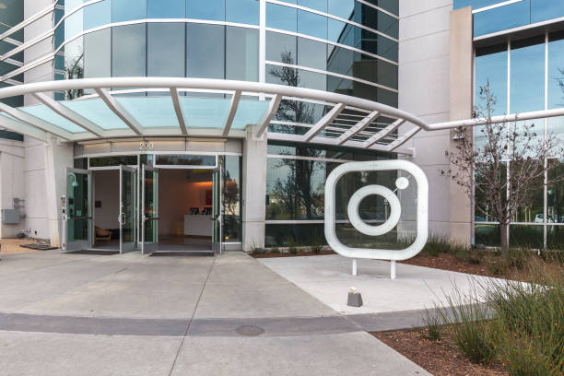
Instagram, o Flash da pivotagem
O Instagram foi lançado inicialmente como Burbn, um app de check-in com fotos. Com os testes, os criadores perceberam que os usuários preferiam só o compartilhamento de imagens — e pivotaram.

Slide 10
4
Digital

Slide 11
Ser Digital por Natureza
A tecnologia permite escalar, automatizar e personalizar soluções. Uma startup inovadora pensa digital desde o início: na forma de vender, atender, entregar e melhorar o produto.

Slide 12
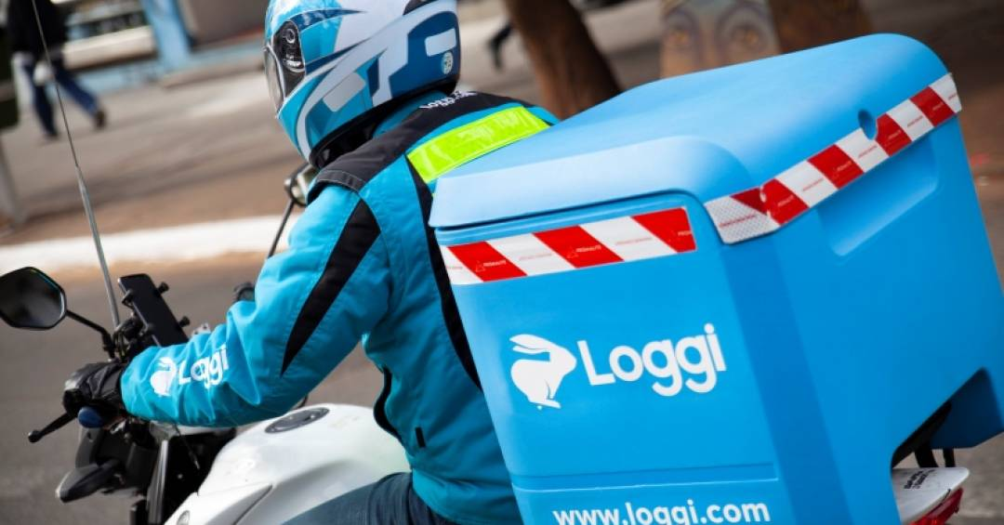
Loggi, um exemplo de logística
A Loggi usa inteligência artificial e automação logística para entregar pacotes com eficiência — algo impossível com os métodos tradicionais

Slide 13
5
Escalabilidade

Slide 14
Pensar Escalável desde o Início
Um negócio inovador tem potencial de crescer exponencialmente sem multiplicar custos na mesma proporção. Isso se chama escalabilidade — e é o que atrai investidores.

Slide 15

Airbnb, o maior locador do mundo
O Airbnb não possui imóveis próprios, mas criou uma plataforma que conecta anfitriões e viajantes no mundo todo. Escalou sem precisar expandir fisicamente

Slide 16
6
Cultura

Slide 17
Cultura de Experimentação e Autonomia
Startups inovadoras estimulam a criatividade e dão autonomia para seus times testarem ideias. Errar faz parte do caminho.
Ter uma cultura interna engajada aumenta exponencialmente a chance de sucesso e o sentimento de “fazer parte” nas pessoas.

Slide 18

Google, um exemplo a ser seguido
O Google, apesar de gigante, mantém a cultura de "20% do tempo livre" para os funcionários explorarem projetos próprios — foi assim que surgiram produtos como Gmail e Google Maps.

Slide 19
7
Agradecimentos

Slide 20
Obrigado por ler até aqui
Espero que de alguma forma este ebook possa lhe trazer algum conhecimento do mundo das startups e aflorar sua criatividade para que você construa o próximo unicórnio brasileiro!
Obs: este ebook foi criado através de interligencia artificial e diagramado por um humano.

